Slide 1
个人介绍
校园经历
工作经历
项目案例
个人优势
后期规划
青橙色创意设计
求职简历PPT
汇报人：OfficePLUS

Slide 2
没有梦想的人生是乏味的，
没有创造的生活是平庸的，
没有燃烧的事业是无为的。
——求职宣言

Slide 3
目录
个人介绍
校园经历
PERSONAL INTRODUCTION
PERSONAL INTRODUCTION
工作经历
项目案例
CONTENTS
PERSONAL INTRODUCTION
PERSONAL INTRODUCTION
个人优势
后期规划
PERSONAL INTRODUCTION
POST PLANNING

Slide 4
个人介绍
PERSONAL INTRODUCTION

Slide 5
抱最大的希望，为最大的努力，
做最坏的打算
姓名
李三
年龄：23
专业：数字媒体
班级：19633
政治面貌：共青团员

Slide 6
自我评价
具有开拓的规野及全局观念;思维开放.理解.接受新事物能力较强:心态好、自信、自律性强;具有良好的语言沟通能力及一定的文字功底;亲和力好.懂服从,重配合.具备良好的管理知识及技能技巧;具有较强的沟通协调能力，学习能力和适应能力。

Slide 7
校园经历
CAMPUS EXPERIENCE

Slide 8
校园里程
大一
大二
大三
大四
初入校园
青涩懵懂
认真学习
缓步提升
参与实习
快速成长
出入社会
独当一面

Slide 9
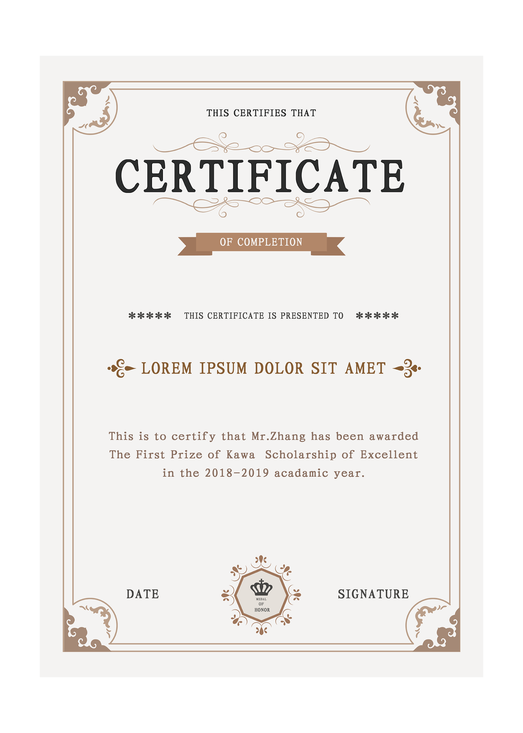
所获荣誉
国家级奖学金
国家级奖学金
国家级奖学金
国家级奖学金

Slide 10
工作经历
WORK EXPERIENCE

Slide 11
校园工作
20xx-20xx
校园自媒体运营
负责关注学校实时热点信息，跟踪并发布，并做整理分析。
负责学校自媒体运营方案策划与实施。
负责观察相关高校最新动态并做好记录。

Slide 12
校园工作
20xx-20xx
20xx-20xx
校园官网设计与维护
校园学生会主席
负责官网主页内容布局的设计，并负责内容的发布于审查，并负责后台的维护等一些列的工作。
负责校级以上大型活动的策划，资源对接，活动执行以及人员的统筹等一系列相关问题。

Slide 13
实习经历
20xx年
20xx年
20xx年
平面设计师
团队运维
项目经理
根据活动方案及节气特点，设计相应美陈及平面工作，确保有效烘托现场氛围。
对设计文稿等档案整理、归纳及存档设计员职责。
负责软件媒体维护及日常运营，包括内容编辑和发布。
撰写各类宣传稿件(新闻稿、邀请函、合作函)、 策划方案、报告等。
负责协调处理项目部的内部与外部事项。
严格财务制度，建立成本控制体系，加强成本管理，搞好经济分析与核算。

Slide 14
项目案例
PROJECT CASE

Slide 15
活动策划
美妆运营活动策划
PLANNING OF BEAUTY OPERATION ACTIVITIES
带动VIP用户群话题讨论，策划达人即时分享会。
整合旅游达人分享内容及评论，制作为定期专题放置Banner展示，提高用户粘性。
带动VIP用户群话题讨论，策划达 人即时分享会。
整合旅游达人分享内容及评论，制作为定期专题放置Banner展示，提高用户粘性。

Slide 16
设计运营
XX电商设计
XX运营
XX E-COMMERCE DESIGN
XX OPERATION
针对不同社群需求，不断制定、调整设计方案，提升会员黏度与活跃度。从而进一步提升 品牌影响力。
规划APP内短视频内容整体发展方向，发掘亮点、引导用户评论，将优 质视频推上热度榜。

Slide 17
摄影作品
人像
风景
创意

Slide 18
个人优势
PERSONAL ADVANTAGE

Slide 19
我的技能
业务基础知识
01
需求挖掘能力
02
具备一定的业务基础知识
针对不同的项目能及时发现其中存在的问题
专业储备能力
03
复盘总结能力
04
对专业知识的储备有自身的学习方法
能及时针对自身存在的问题复盘总结

Slide 20
协作
责任心
沟通
互助
团队协作 能力较强，能在完成目标的同时和小伙伴协作互助，帮助共同完成团队目标
工作责任 心强，能迅速执行工作任务工作责任心强，能迅速执行工作任务
语言组织、部门 沟通能力比较强和用户也能迅速建立话题
团队协作 能力较强，能在完成目标的同时和小伙伴协作互助，帮助共同完成团队目标

Slide 21
团队能力
荣获优秀团队， 具有丰富的团队组建。扩充及项目管理与协调经验。
组织能力
能独自组织公司员工开展活动及会议 ,并进行各类信息的采集、分析、整理等工作。

Slide 22
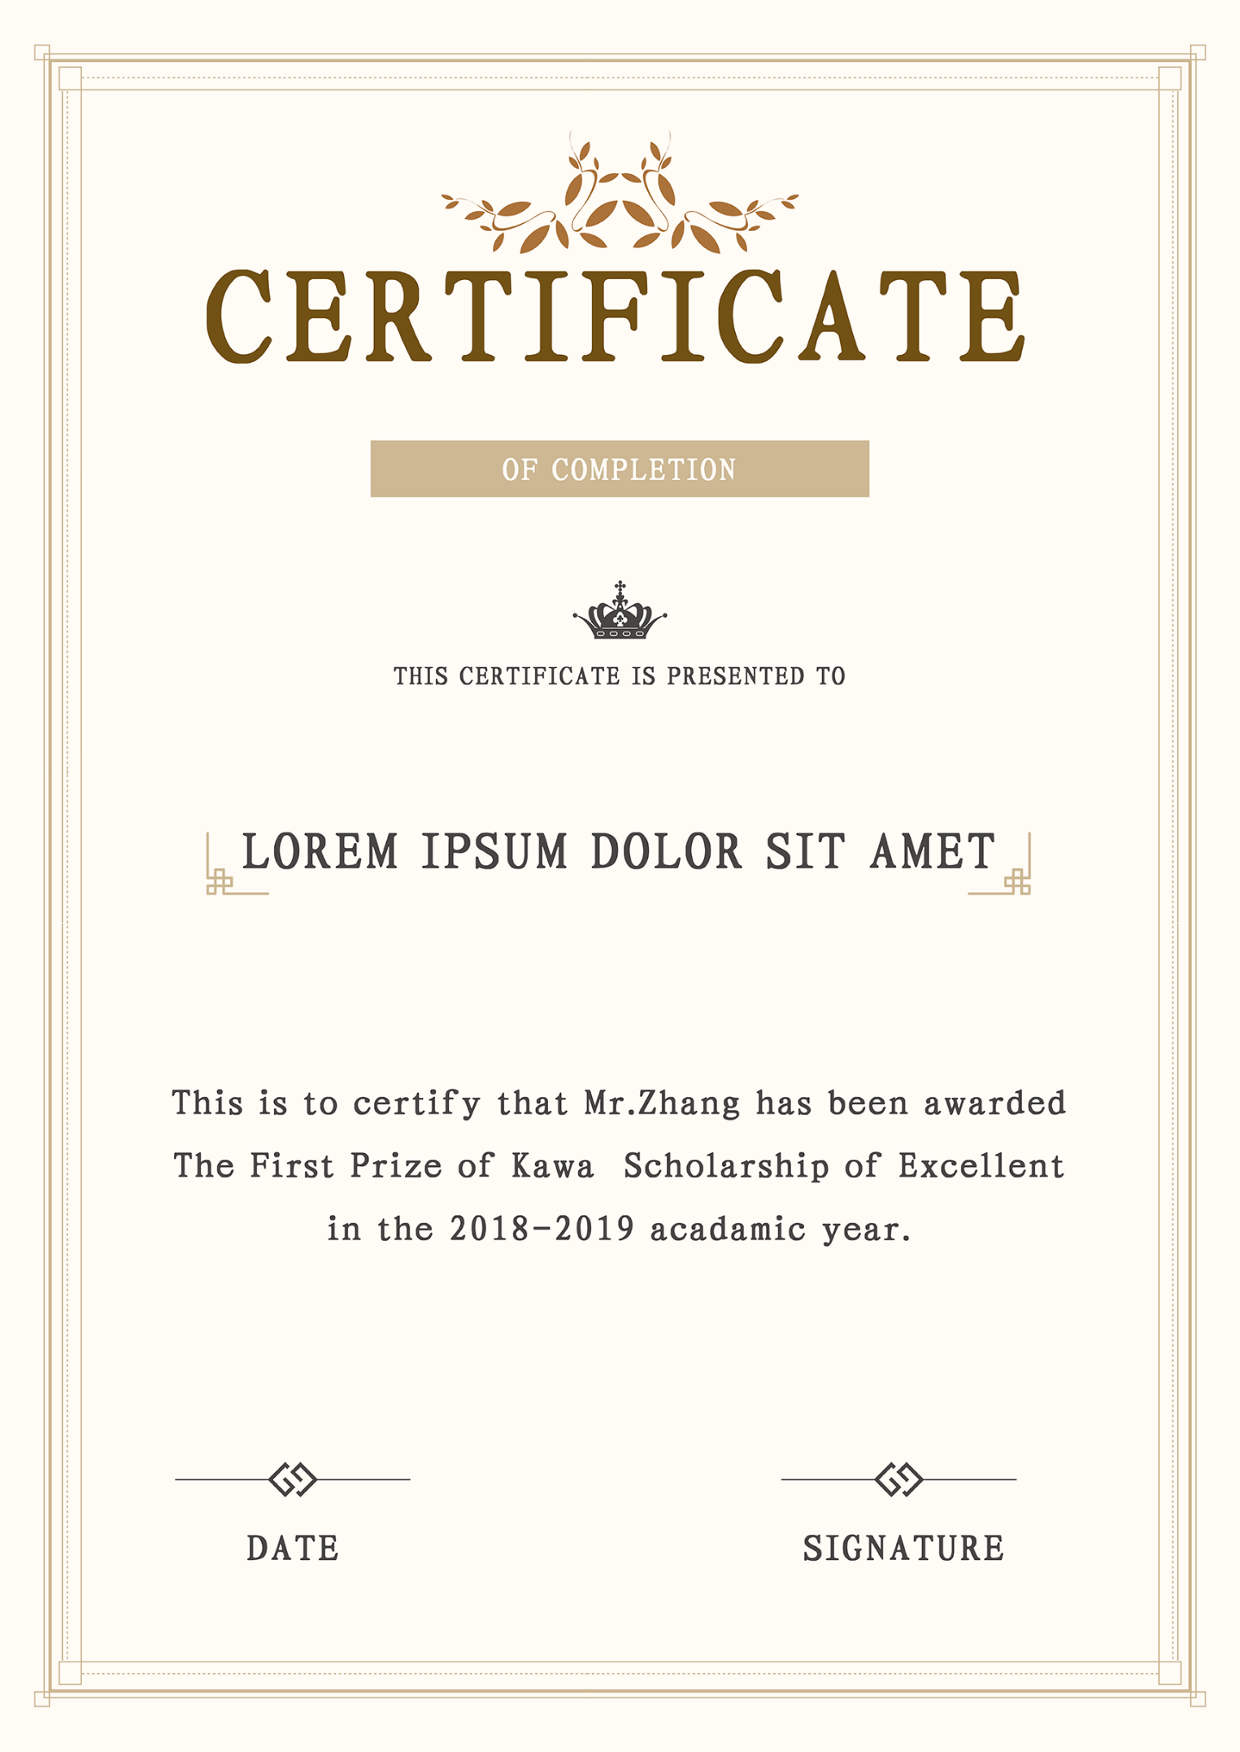
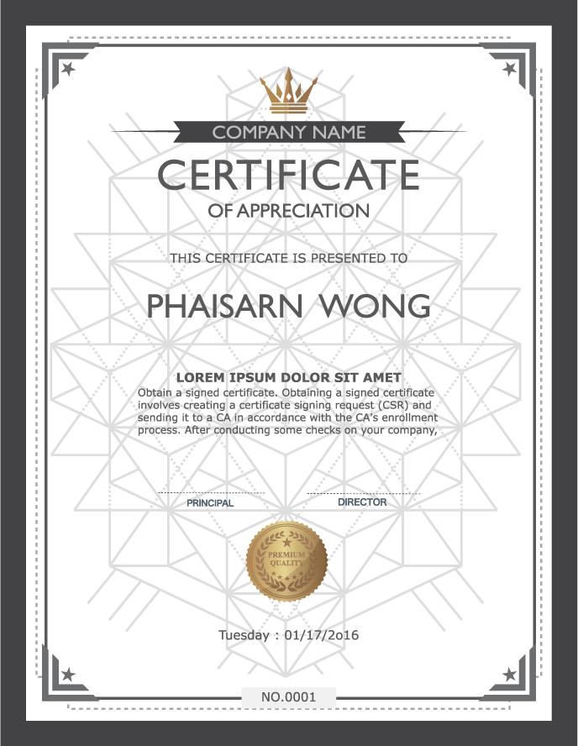
专业优势
具备良好的专业素质，并取得专业认证证书

Slide 23
技能优势
PS
PR
PPT
AE
图片处理
视频剪辑
内容策划
后期合成

Slide 24
其他优势
语音能力
计算机能力
沟通能力
大学英语6级证书
计算机二级证书
普通话A级甲等证书
能够熟练的进行听、说读.写。
熟练操作windows平台上的各类应用软件。
普通话越来越普及，好的沟通显得尤为重要。

Slide 25
后期规划
POST PLANNING

Slide 26
能力提升
绘画
绘画
摄影
三维
执行
策划
判断

Slide 27
短期目标
①快速融入工作状态
②提升绘画技能
③提高执行力和判断力
④提高沟通与交谈能力
⑤稳定发展，快速成长

Slide 28
长期目标
学习相关的专业新知识，提高业务水平学习新知识。
增强责任感、增强工作积极性，建设良好的工作心态。
通过品牌建设和广告投入推广不断开发新获客渠道和大客户。
… …

Slide 29
联系电话（微信同号）
联系方式
000-0000-0000
CONTACT INFORMATION
Email
0000000000@qq.com

Slide 30
个人介绍
校园经历
工作经历
项目案例
个人优势
后期规划
期待收到您的回复
OfficePLUS

Slide 31
OfficePLUS.cn
标注
字体使用
行距
素材
声明
作者
中文 微软雅黑
英文 Arial
标题 1.0
正文 1.5
PowerPoint自带素材库
本网站所提供的任何信息内容（包括但不限于 PPT 模板、Word 文档、Excel 图表、图片素材等）均受《中华人民共和国著作权法》、《信息网络传播权保护条例》及其他适用的法律法规的保护，未经权利人书面明确授权，信息内容的任何部分(包括图片或图表)不得被全部或部分的复制、传播、销售，否则将承担法律责任。
Green

